Slide 1
Pengantar Kewirausahaan
Mata Kuliah : Rancangan Bisnis (Kewirausahaan Lanjut)
Kode : LSE – 304
SKS : 3 SKS
Pertemuan - 1

Slide 2
Tujuan Instruksional Umum :
Mahasiswa dapat merancang ide kewirausahaan di bidang teknik sipil
Bobot Penilaian :
Tugas : 20%
Ujian Tengah Semester : 40% (Proposal KBMI)
Ujian Akhir Semester : 40% (Laporan Implementasi Bisnis)
Tim dosen :
Agus Setiawan (W 1 – VII)
Freddy Jhon Philip (W VIII – XIV)

Slide 3
Kemana…?

Slide 4
Pendahuluan
Koq diberikan kuliah kewirausahaan? Kenapa?

Slide 5
Alasan dasar diberikan kuliah KWH
Memberi bekal mahasiswa untuk berfikir kritis, kreatif, inovatif, sistemik dan ilmiah
Memberi bekal mahasiswa ilmu pengetahuan dengan modal “BISNIS”

Slide 6
“B I S N I S “
B = BERBASIS ILMU
I = INOVATIF
S = STRATEGI
N = NIAT YANG KUAT
I = INFORMASI DAN TEKHNOLOGI
S = SUPEL

Slide 7
Kasus pengangguran di Indonesia
Jumlah pengangguran di Indonesia 10 % adalah kaum intelek yg menyandang gelar pendidikan perguruan tinggi.
Bahan Diskusi : Siapakah yang bersalah;apakah mahasiswa, orang tua atau pemerintah.?

Slide 8
Jumlah
Entrepreneur
< 2%
ur

Slide 9
LAPANGAN KERJA tdk sebanding dengan
PENCARI KERJA

Slide 10
17

Slide 11
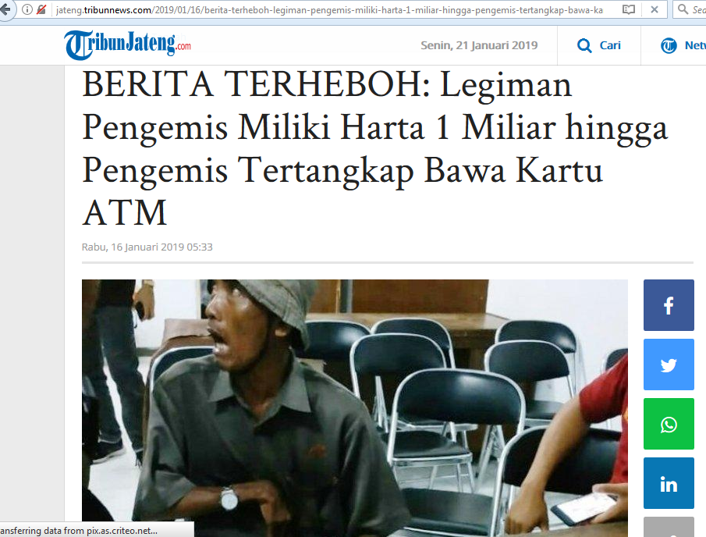

Slide 12
▫ Kewirausahaan merupakan disiplin ilmu yang dapat dipelajari dan diajarkanserta independen.
▫ Kewirausahaan tidak hanya bakat bawaan sejak lahir akan tetapi dapat dipelajari dan diajarkan.(Entrepreneurship are not only born but also made)

Slide 13
Ciri-ciri sikap Wirausaha
Berani Mengambil Resiko Tinggi
Menerima Umpan Balik
Kreatif & Inovatif
Tanggung Jawab pribadi
Memiliki Visi
Wirausaha
Berpikir Positif
Memiliki Tujuan Berkelanjutan
Konsep diri positif
Percaya Diri
Aktif, enerjik, menghatgai waktu
Mandiri

Slide 14
Resiko dalam berwirausaha
Ketidakpastian pendapatan
Kehilangan investasi
Pengorbanan untuk bekerja lebih lama dan lebih keras
Tekanan mental yang tinggi
Dampak terhadap kualitas hidup

Slide 15
Menumbuhkan Mental Wirausaha
Komitmen Pribadi
Lingkungan dan Pergaulan Yang Kondusif Pendidikan dan Pelatihan
Karena keadaan terpaksa Proses Berkelanjutan

Slide 16
Menumbuhkan Mental Wirausaha
Melalui Proses Berkelanjutan
SUKSES BERKELANJUTAN
Bertindak
Berlatih
Belajar
48

Slide 17
Let’s learn fromStarbucks Coffee
Berawal dari konsep bisnis yang unik
Berpikir besar
Think outside the box
Tidak segan untuk berpartner (with Barnes and Noble)

Slide 18
Kreativitas dan Inovasi
0 Mirip namun pengertian berbeda
0 Kreativitas dapat dilihat dimana saja, dalam seni, pertunjukan, bisnis, teknologi, pengobatan, ilmu sosial, ilmu pasti dan lainnya
0 Elemen dasar kreativitas adalah keaslian dan imajinasi
0 Kreativitas membantu lahirnya inovasi
0 Kreativitas memikirkan hal-hal baru

Slide 19
Inovasi
0 Perbaikan yang sudah ada
0 Berlaku untuk produk, proses produksi, model bisnis
0 Inovasi bukan penemuan (invention)
0 Inovasi mengerjakan hal-hal baru
0 Inovasi merupakan instrumen khusus wirausahawan, sarana yang digunakan untuk mengeksploitasi perubahan menjadi peluang untuk bisnis atau jasa yang berbeda

Slide 21
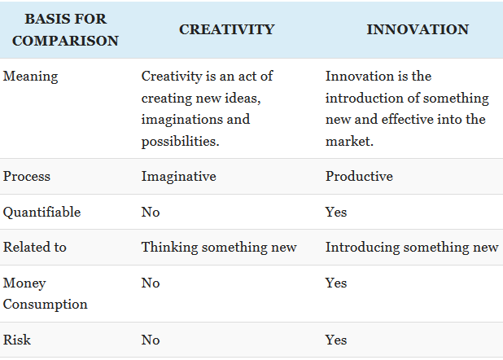

Slide 22
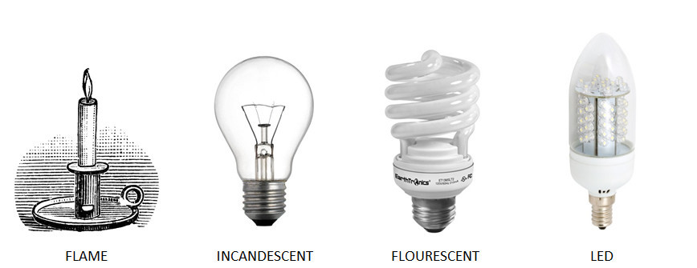
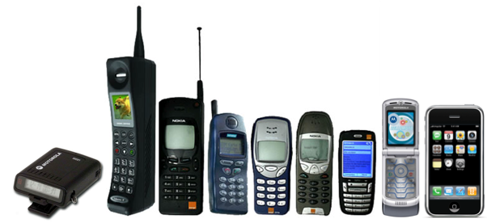

Slide 23
Penghalang kreativitas
0 Berpikir logis
0 Mengikuti aturan secara membabi buta

Slide 24
Penghalang kreativitas
0 Terus menerus bersifat praktis
0 Memandang permainan sebagai hal yang tidak berguna
0 Menjadi terlalu spesialis (mengkotak-kotak an pemikiran)
0 Menghindari ambiguitas
0 Takut terlihat bodoh
0 Takut salah dan gagal
0 Percaya bahwa dirinya tidak kreatif

Slide 25
Sumber ide-ide baru
0 Green trend
0 Energy saver trend
0 Organic orientation
0 Social trend
0 Health trend
0 Web trend

Slide 28
Class discussion
Cari contoh kreativitas dan inovasi dan hubungannya dengan kewirausahaan
Sajikan temuan anda dalam ppt 2 slides saja minggu depan
Make a group of 5-6 students

